Slide 1
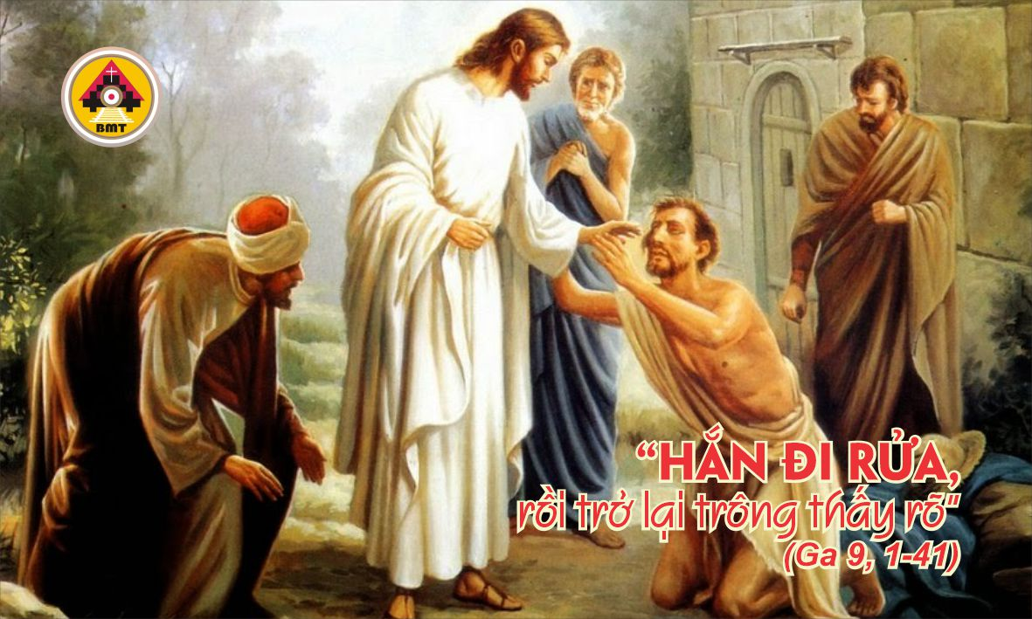

CHÚA NHẬT IV MÙA CHAY NĂM A

Slide 2
Ca Nhập Lễ
Hỡi Giê-ru-sa-lem, hãy hân hoan, và hỡi tất cả các ngươi là những kẻ yêu quý thành ấy, hãy tụ họp lại; hỡi các người là những kẻ ưu phiền, hãy hân hoan vui mừng, để các ngươi nhảy mừng và hưởng no đầy nguồn an ủi các ngươi.

Slide 3

Bài Đọc 1: Sm 16, 1b. 6-7. 10-13a
“Ðavit được xức dầu làm vua Israel”.
Trích sách Samuel quyển thứ nhất.

Slide 4
Đáp Ca
Tv 22, 1-3a. 3b-4. 5. 6
Ðáp: Chúa chăn nuôi tôi, tôi chẳng thiếu thốn chi

Slide 5

Bài Đọc 2: Ep 5, 8-14
“Từ trong cõi chết, ngươi hãy đứng lên và Chúa Kitô sẽ chiếu sáng trên ngươi”.
Trích thư Thánh Phaolô Tông đồ gửi tín hữu Êphêxô.

Slide 6
Câu Xướng Trước Phúc Âm
Chúa phán: “Ta là sự sáng thế gian, ai theo Ta, sẽ được ánh sáng ban sự sống”.

Slide 7
PHÚC ÂM: Ga 9, 1-41

Slide 8


Slide 9
KINH TIN KÍNH

Slide 10



LỜI NGUYỆN TÍN HỮU

Slide 11

DÂNG LỄ

Slide 12
CA HIỆP LỄ
Chúa đã xoa bùn vào mắt tôi, tôi đi rửa, tôi được sáng mắt và tôi đã tin Thiên Chúa.

Slide 13
CA KẾT LỄ

Slide 14
CHÚA NHẬT IV MÙA CHAY NĂM A

